Slide 1
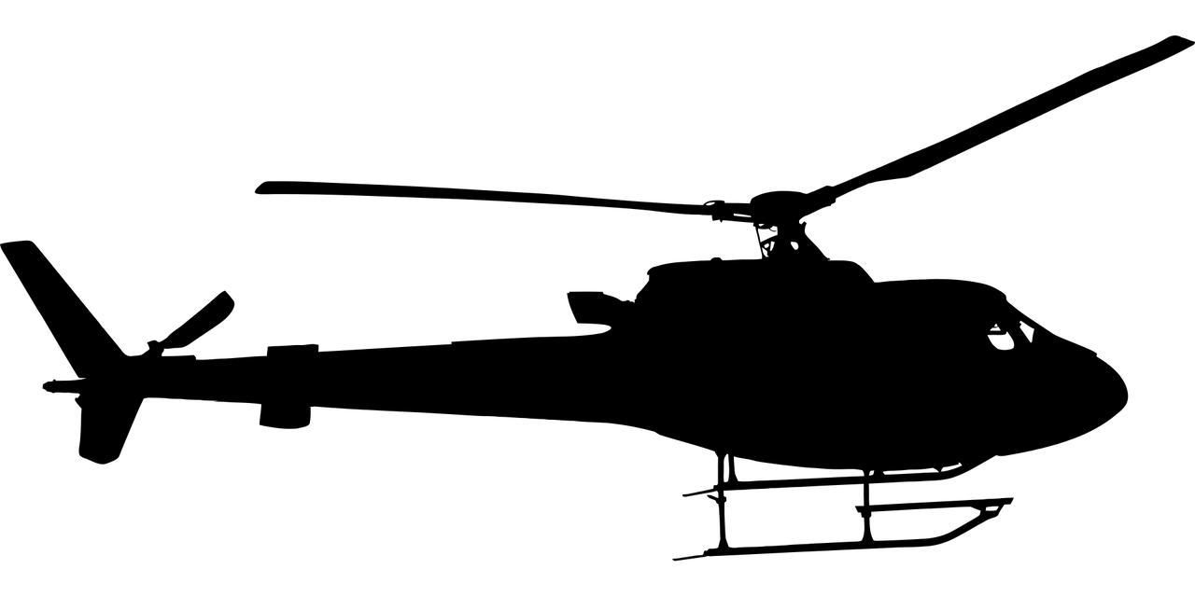
Die Auftriebskraft eines Helikopters
Von Luca und Jonas

Slide 2
Gliederung
Aerodynamische Grundlagen
Funktionsweise
Steuerung
Hubschrauber im Schwebeflug
Hubschrauber im Vorwärtsflug
Autorotation

Slide 3
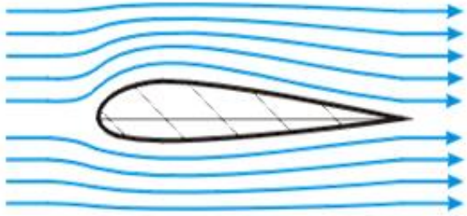
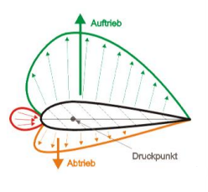
Aerodynamische Grundlagen
Einteilung in:
Oberen Teil
Unteren Teil
Wölbung
→muss die Luft eine weitere Strecke zurücklegen.
→Erhöhung der Strömungsgeschwindigkeit
Bernoulli-Gleichung
→Geschwindigkeitszunahme -> Reduktion des Drucks.
→Sog auf der Oberfläche des Flügels
Unterschiedliche Wölbung
→unterschiedlicher Sog
Auftrieb

Slide 4
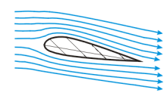
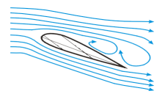
Aerodynamische Grundlagen
Um Abheben zu können:
Flügel zum Luftstrom leicht angestellt
→ Luft nach Unten abgelenkt
Überdruck auf der Flügelunterseite
Anstellwinkel
muss die Luft eine noch weitere Strecke zurücklegen.
Erhöhung des Unterdrucks auf der Oberseite
Erhöhung des Luftwiederstands
!!Achtung:
Anstellwinkel und Geschwindigkeit können nicht beliebig erhöht werden. Es besteht die Gefahr, dass die Luftströmung abreisen kann. -> Bildung von Wirbeln

Slide 5
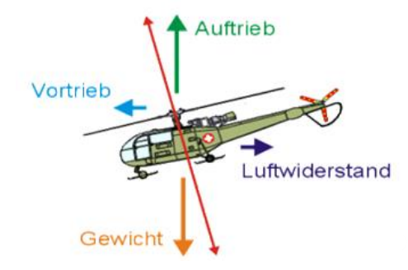
Funktionsweise
Drehende Rotorblätter
Beschleunigung der Luft von Oben nach Unten
Kollektive Blattverstellung
Erhöhung des Gesamtauftriebs
Neigung der Neigung der Rotorebene nach vorne
→Luftstrom leicht nach hinten gerichtet
→Bewegung nach vorne

Slide 6
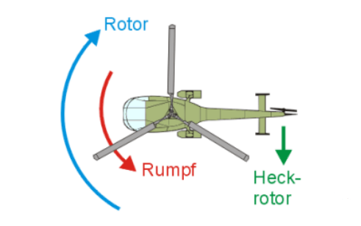
Steuerung
Neigung der Rotorebene in Wunschrichtung
→Wirkung des Wechselwirkungsprinzip
Ausgleichung des Drehmoments mit dem Heckrotor
Nutzung des Heckrotor
Steuerung um die Hochachse
im Schwebeflug

Slide 7
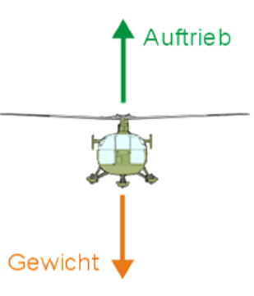
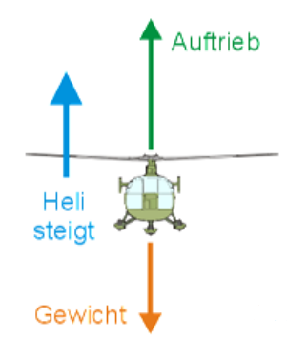
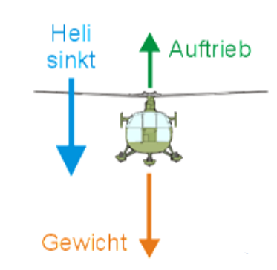
Hubschrauber im Schwebeflug
Ermöglicht durch die Hauptrotorblätterrotation
→ Durchgehender Luftstrom -> durchgehender Auftrieb
Erhöhung des Anstellwinkels bei allen Rotorblättern mit der kollektiven Blattverstellung
→ Auftrieb steigt und Hubschrauber steigt
Reduzierung des Anstellwinkels bei allen Rotorblättern mit der kollektiven Blattverstellung
→Auftrieb wird kleiner und Hubschrauber sinkt

Slide 8
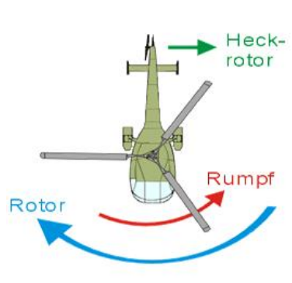
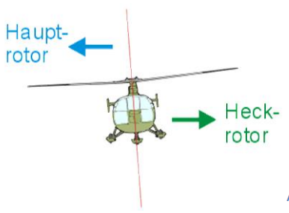
Hubschrauber im Schwebeflug
Drehung des Hauptrotors
Entstehung eines Momentums
Momentum
Bewegung des Rumpfs
gegen Drehrichtung des Rotors
Korrektur durch Heckrotor
Größere Leistung des Hauptrotors -> größeres Drehmoment
Größeres Drehmoment -> größere Leistung des Heckrotors
Leichte Schräglage
Horizontaler Schub des Heckrotors
Keine Wirkung der Kräfte in der selben horizontalen Ebene

Slide 9
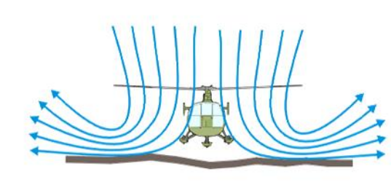
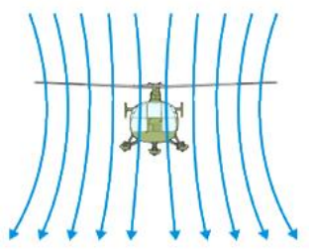
Hubschrauber im Schwebeflug
Der Schwebeflug benötigt normalerweise mehr Leistung als der Vorwärtsflug
→ dichtere Luft → weniger Leistung für den Antrieb → mehr Gewicht kann getragen werden
→ zunehmende Flughöhe → Abnahme der Luftdichte → Reduzierung des Gewichts
→ höhere Außentemperatur und höhere Flughöhe → kleinere Leistungsfähigkeit des Hubschraubers
Schwebeflug im Bodeneffekt
(hover in ground effect, IGR)
Schwebeflug außerhalb des Bodeneffekts
(hover out of ground effect, OGR)
Entstehung eines Luftkissens
→Downwash, der zur Seite abgeleitet wird
Ab ca. 1,5x dem Rotordurchmesser kein Bodeneffekt

Slide 10
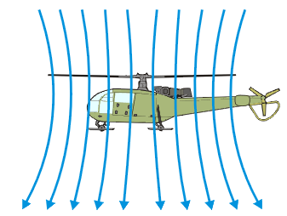
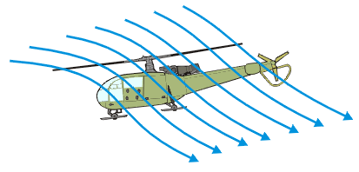
Hubschrauber im Vorwärtsflug
Übergang vom Schwebeflug in den Vorwärtsflug → Transition (komplexer mechanischer und aerodynamischer Vorgang)
Beschleunigung der Luft von Oben nach Unten
Beschleunigung der Luft nach Hinten
Durch die Neigung nach vorne
Erhöhung der Leistung
→ Geringerer Auftrieb

Slide 11
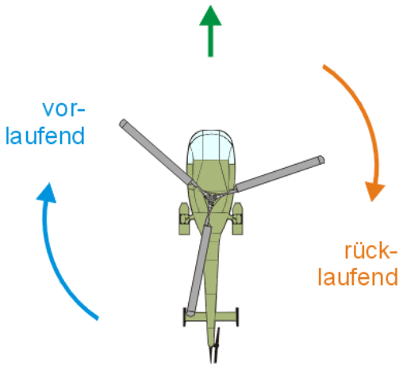
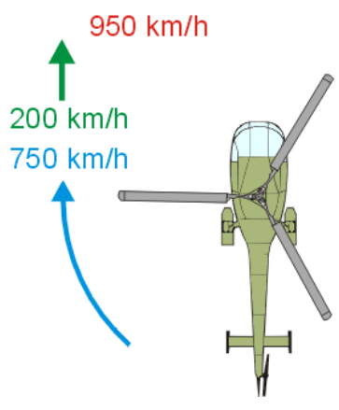
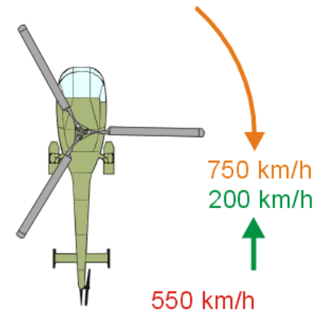
Hubschrauber im Vorwärtsflug
Blattspitzengeschwindigkeit: 750km/h
Helikoptergeschwindigkeit: 200km/h
Geschwindigkeit des vorlaufenden Blattes: 950 km/h = 750 km/h + 200km/h
Geschwindigkeit des rücklaufenden Blattes: 550 km/h = 750 km – 200 km/h
Konstante Auftriebsverhältnisse
→ Ununterbrochene Veränderung des Anstellwinkels (zyklische Blattverstellung)

Slide 12
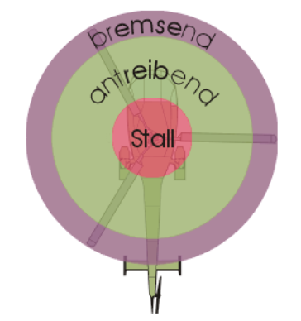
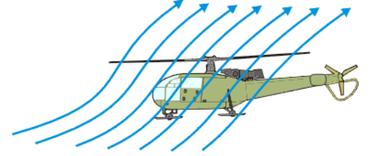
Autorotation
Die Autorotation ist der Gleitflug des Hubschraubers

Slide 13
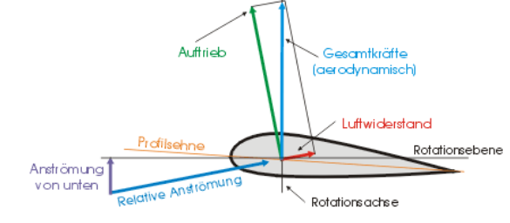
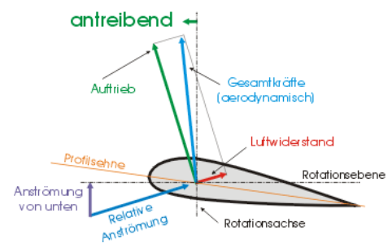
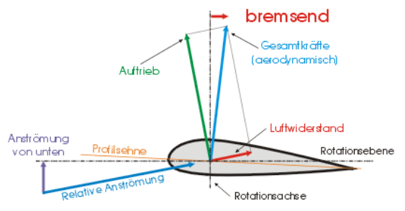
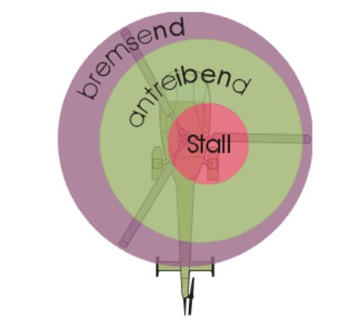
Autorotation
Limitierung der Vorwärtsgeschwindigkeit:

Slide 14
Quellen
Informationen:
Hubschrauberflug.at; Hubschrauber Technik: https://www.hubschrauberflug.at/de/infos/technik
Grafiken:
Pixabay, OpenClipart-Vectors: https://pixabay.com/de/vectors/flugzeug-buchen-zerhacker-fliegend-2025117/

